Slide 1
Вінницький національний медичний університет імені М.І. Пирогова
Кафедра спортивної медицини, фізичного виховання та реабілітації
Курс за вибором: “Технології фізичної реабілітації та фізіотерапії у громадському здоров’ї”
ОСВІТНЬО – ПРОФЕСІЙНА ПРОГРАМА
«ГРОМАДСЬКЕ ЗДОРОВ’Я»
Відповідальні за впровадження:
д.б.н., проф. Сарафинюк Л.А.
к.мед.н., доц. Кириченко Ю.В.

Slide 2
Актуальність:
Значне збільшення кількості хворих, які страждають на різні захворювання з великою кількістю супутньої патології призводить до необхідності пошуку нових ефективних методів лікування.
Дані літератури і численні клінічні приклади говорять про те, що включення процедур електролікування в комплексну терапію хворих з різною патологією позитивно відбивається на перебігу хвороби, сприяє скороченню термінів лікування. Так, поліпшення загального стану, гіпотензивна дія спостерігається у хворих на гіпертонічну хворобу під дією електрофорезу сульфатом магнію на комірцеву зону, виражена седативна дія відзначається під час проведення гальванізації комірцевої зони по Щербаку у пацієнтів з астеноневротичний синдромом. І це не єдині приклади доведеної ефективності немедикаментозної терапії різних захворювань.

Slide 3
Мета курсу
послідовне формування клінічного мислення, підготовка майбутніх фахівців до високопродуктивної праці, виховання у студентів потреби в систематичному удосконаленні знань та клінічного мислення, а також отримання умінь і навичок для застосування різноманітних технологій фізичної реабілітації та фізіотерапії у громадському здоров’ї.

Slide 4
Завдання курсу
Інтерпретувати фізіологічні зміни в організмі під дією різних фізичних факторів (електричного струму, магнітного поля, гідротерапії, баротерапії, лазеротерапії та ін.)
Вибрати основну мету призначення фізичних факторів
Обгрунтувати вибір методик при призначенні різних апаратних методів лікування та реабілітації
Обгрунтувати показання і протипоказання до призначення апаратних методів лікування та реабілітації.

Slide 5
Здобувач оволодіє практичними навичками:
виділяти конкретний фізичний фактор та метод його використання серед багатого арсеналу фізіотерапевтичних методів та визначати притаманні йому лікувальні ефекти;
цілеспрямовано обирати фактор та метод його застосування, що складає сутність патогенетичної дії лікувальних фізичних факторів, при ураженнях різних органів та систем;
застосовувати синдромно-патогенетичний вибір лікувальних фізичних факторів;
самостійно проводити немедикаментозні процедури, використовуючи різні методи впливу фізичних чинників на організм людини з метою лікувальних, реабілітаційних та профілактичних впливів.

Slide 6
Заняття будуть проводитись на базі фізіотерапевтичного відділення клініки санаторного лікування ВМКЦ ЦР. Сучасне обладнання, а також наявність відповідних клінічних випадків дозволить студентам різносторонньо вивчити вплив і застосування фізичної реабілітації та фізіотерапії у громадському здоров’ї.

Slide 7
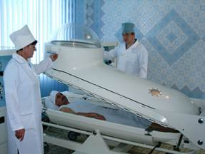
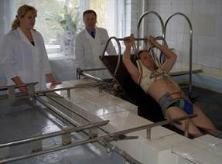
1.Оксигенобаротерапія
2.Підводне скелетне
витяжіння

Slide 8
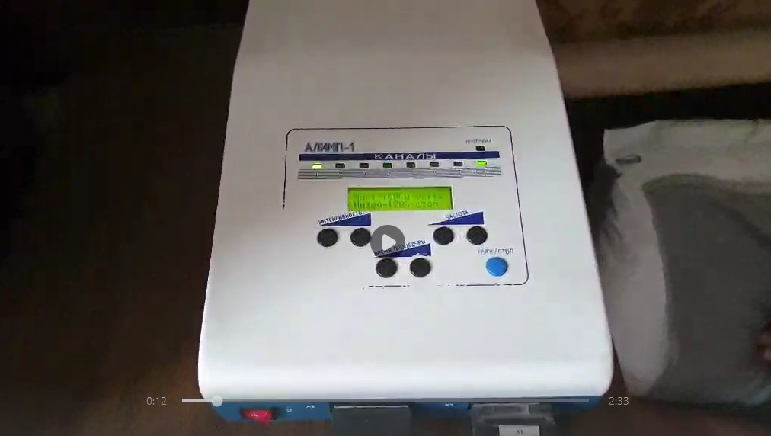
ПРИЛАД “АЛІМП-1” ДЛЯ ПРОВЕДЕННЯ МАГНІТОТЕРАПІЇ
Показання: захворювання, що супроводжуються порушенням мікроциркуляторних процесів (кардіологія, артрологія, стоматологія, судинна патологія); запальні захворювання в гострій фазі; хронічні захворювання внутрішніх органів; захворювання та порушення периферичної нервової системи; гіпертонічна хвороба І-ІІ ст.; захворювання периферичних судин кінцівок. Протипоказання: Індивідуальна підвищена чутливість до фактора, гостре порушення мозкового кровопостачанняч, різко виражена гіпотензія, наявність імплантованих кардіостимуляторів.

Slide 9
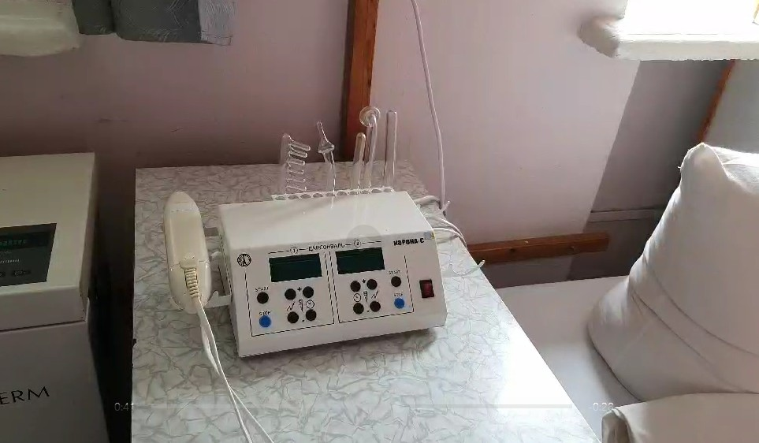
ПРИЛАД “КОРОНА – С” ДЛЯ ПРОВЕДЕННЯ ДАРСОНВАЛІЗАЦІЇ
Показання: неврози, захворювання периферичних нервів з больовим синдромом і порушенням чутливості шкіри (невралгії, неврити, парастезії, гіпостезії), неврит слухового нерва, вегето-судинні дистонії, хронічні запалення придатків носа, вазомоторний риніт, хронічні запалення жіночих статевих органів, нічне нетримання сечі, варикозно розширені судини нижніх кінцівок, геморой, відмороження, довго незаживаючі рани, виразки, свербіння шкіри, пародонтоз, облисіння.
Протипоказання: новоутворення, активний туберкульоз легенів, крововилив або кровотеча, після застосування місцевої рентгенотерапії (протягом 2-х тижнів), тромбооблітеруючі процеси, декомпенсовані захворювання системи кровообігу (стан після інфаркту міокарда на протязі 6 місяців), непереносимість струму.

Slide 10
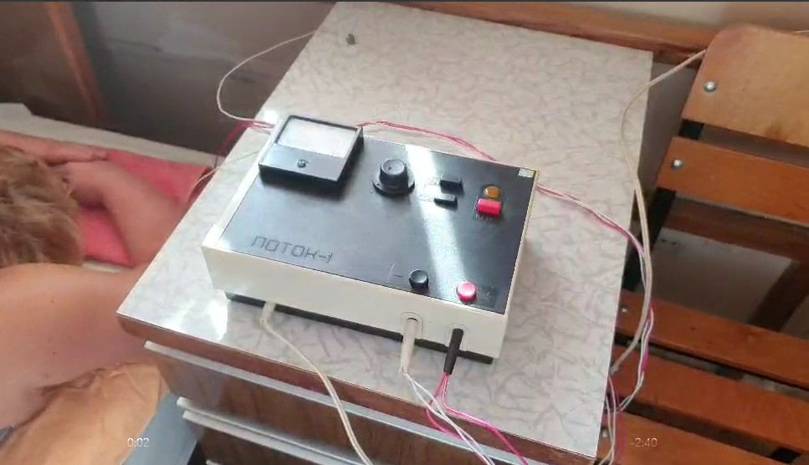
ПРИЛАД „ПОТОК І” ДЛЯ ПРОВЕДЕННЯ ПРОЦЕДУРИ ЕЛЕКТРОФОРЕЗУ
Показання: визначаються фармакологічною дією лікарської речовини з урахуванням показань для застосування постійного струму.
Протипоказання: крім загальних протипоказань слід враховувати протипоказання для застосування лікарських речовин (непереносимість, алергічні реакції).

Slide 11
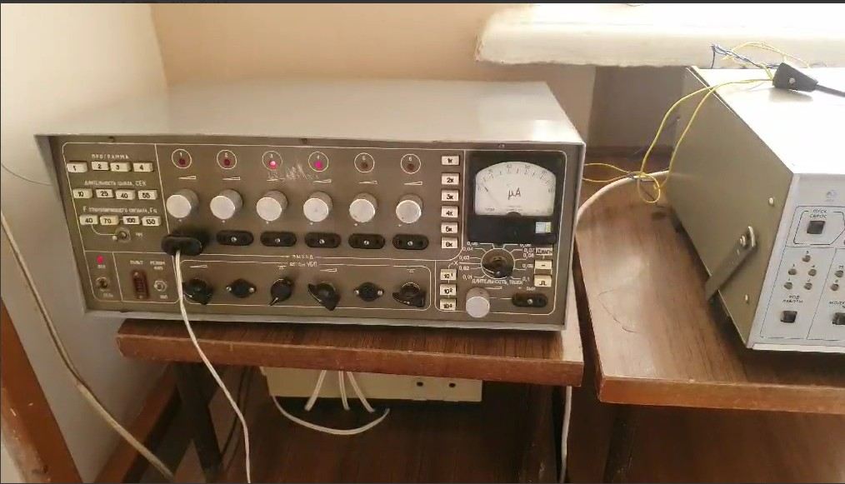
ПРИЛАД “МІОСТИМУЛ” ДЛЯ ПРОВЕДЕННЯ ЕЛЕКТРОСТИМУЛЯЦІЇ.
Показання: мляві парези і паралічі м'язів обличчя, тулуба і кінцівок після травм і захворювань різної етіології; парези і паралічі м'язів гортані, тугість слуху, сексуальні неврози, атонія гладеньких м'язів внутрішніх органів, послаблення тонусу м'язів черевної порожнини і інші.
Протипоказання: гострі гнійні процеси органів черевної порожнини, спастичні стани гладеньких м'язів, жовче-, нирковокам'яна хвороба, спастичні парези та паралічі, переломи кісток, вивихи, незаживаючі виразки кінцівок, тромбофлебіт, підвищена збудливість м'язів обличчя і поява вимушених рухів та корчів, крововилив або кровотеча.

Slide 12
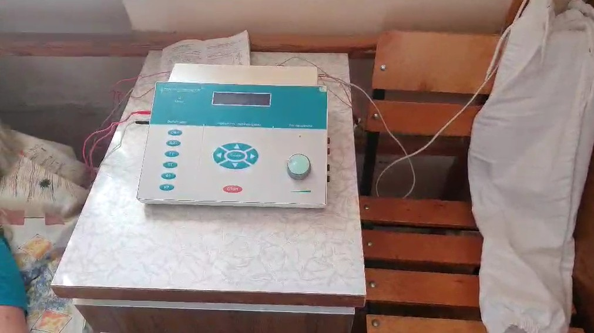
ПРИЛАД “РАДІУС - 1 ІНТЕР СМ” ДЛЯ ПРОВЕДЕННЯ ДІАДИНАМОТЕРАПІЇ
Показання: захворювання периферичного відділу нервової системи, особливо з наявністю больового синдрому; захворювання і пошкодження опорно-рухового, пошкодження поперечносмугастих м'язів у вигляді атрофій, парезів і паралічів, викликаних захворюваннями нервової системи або самих м'язів; трофічні порушення, деякі захворювання серцево-судинної системи, захворювання шлунково-кишкового тракту, адгезивні і спастичні процеси різної локалізації; захворювання ЛОР-органів і інші.
Протипоказання: наявність або підозра на злоякісні новоутворення, схильність до кровотеч, значна декомпенсації серцевої діяльності, токсичні стани, індивідуальна непереносимість фармакологічних препаратів і електричного струму. Не потрібно розташовувати електроди в місцях, де є синці, тріщини, мацерація шкіри і різні висипання.

